Slide 1
DENGUE Y OTROS ARBOVIRUS
DIAGNÓSTICO BIOQUÍMICO
Bioq. Vanina Eibar
Bioq. Noelia Cuglia

Slide 2
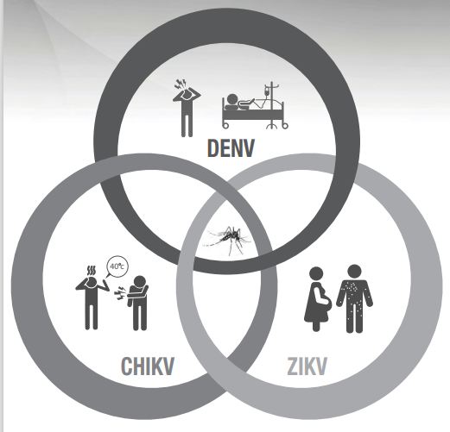
AGENTES ETIOLÓGICOS

Slide 3
Arthropod
Borne
Viruses
ARBOVIRUS
Virus que se multiplican en un artrópodo hematófago y posteriormente son transmitidos por picadura de vectores a un vertebrado.
Se han reconocido más de 500 arbovirus, pertenecientes a 3 familias virales en su mayor proporción.
Flaviviridae
Togaviridae
Bunyaviridae
Notes:
El término "Arbovirus" no tiene ningún significado taxonómico y designa a un grupo diverso de virus que son transmitidos por vectores artrópodos.
A pesar de poseer un genoma relativamente pequeño (~12.000 bases), son capaces de infectar y replicarse en dos sistemas distantes filogenéticamente: vectores invertebrados y huéspedes vertebrados.
Enfermedades emergentes del Siglo XXI

Slide 4
ESS-EWN-EJ
Fuente: Navarrete-Espinosa J, Gómez-Dantés H. Arbovirus causales de fiebre hemorrágico en pacientes del Instituto Mexicano del Seguro Social. Rev Med Inst Mex Seguro Soc 2006;44(4):347-353.
Notes:
Las infecciones por DENV constituyen la enfermedad viral transmitida por mosquitos más prevalente a nivel mundial.
FLAVIVIRIDAE: Encefalitis de St. Louis- Encefalitis del Nilo Occidental - Encefalitis Japonesa
CHICK GENERO ALPHAVIRUS
FLAVIVIRUS 53 especies de virus, 27 transmitidos por mosquitos, 12 por garrapatas y 14 sin vector conocido
DENGUE: Si bien estuvo durante mucho tiempo restringido a climas tropicales e intertropicales, en las últimas décadas las infecciones por este virus se han expandido hacia regiones subtropicales y templadas. Por ello, actualmente cerca de la mitad de la población mundial corre riesgo de infectarse con DENV.

Slide 5
AGENTE ETIOLÓGICO
DENGUE
ZIKA
Partículas virales esféricas
Envueltos, 40-50 nm
Cápside icosaédrica,
Virus RNA, ss (+).
ENVOLTURA: proyecciones superficiales de proteínas estructurales de la envoltura(E), y de la membrana (M).
NUCLEOCÁPSIDE VIRAL: compuesta por una proteína de la cápside (Cap) y el genoma ARN.
CHIKUNGUNYA
Notes:
Envoltura lipídica que contiene la nucleocápside isométrica de 30nm de diámetro.
Proteina E Tipo específico De complejo De grupo: CRUCES SEROLÓGICOS
El ARN genómico es infeccioso, tiene 11kb de extensión y se compone de tres genes que codifican para tres proteínas estructurales: la prot. de la nucleocápside o prot. del core (C), una prot. asociada a la membrana (M) y una prot. de envoltura (E), y de siete genes que codifican para prot. no estructurales (NS).
Las prot. estructurales están codificadas en la porción N- terminal de la poliproteína y las proteínas no estructurales en el resto de la misma.
La glicoproteína E es la hemaglutinina viral: induce la inmunidad protectora en el huésped y la formación de anticuerpos no neutralizantes de reacción cruzada entre flavivirus.
ZIK El genoma incluye una apertura completa marco de lectura ( ORF ) que codifica una poliproteína constituido por tres proteínas estructurales : ( la cápside (C), premembrana / membrana (PRM ) , y la envoltura (E ) , y siete proteínas no estructurales ( NS1 , NS2A , NS2B , NS3 , NS4A , 2K , NS4B y NS5 )
PRM ( forma inmadura ) que obtiene escinde a PR y M con la ayuda de la enzima furina
CHICK Dos glicoproteínas virales: E1 y E2, de gran importancia para el reconocimiento.
Su genoma codifica tres proteínas estructurales (C, E1 y E2): implicadas en el reconocimiento celular.
4 no estructurales (nsP1-4): replicación del virus.
La estructura de este virus es similar a la de otros flavivirus, los cuales presentan una estructura icosaédrica, de alrededor de 50 nm de diámetro, y contienen una envoltura lipídica cubierta con proyecciones de superficie que incluyen: una proteína M (membrana), una proteína E (“envoltura”)- que interviene en la unión a receptores celulares y la presentación de los sitios que median la hemaglutinación y neutralización viral- y una serie de siete proteínas NS no estructurales, necesarias en el proceso de replicación viral
5

Slide 6
En la última década la morbilidad y la mortalidad en América aumentaron significativamente.
Argentina: comportamiento epidémico. Meses de mayor T° (nov. a mayo).
Epidemias cada 3 a 5 años. Frecuencia en aumento.
Considerado una de las diez mayores amenazas para la salud global por la OMS.
Anualmente 400 M de infecciones.
100 M se manifiestan clínicamente y el resto asintomáticos, lo que contribuye a la subnotificación
Enfermedad endémica en más de 100 países
DENGUE: importancia de su estudio
Notes:
FACTORES QUE FAVORECEN SU APARICION
Cambio climático.
El aumento de la población mundial en áreas urbanas de ocurrencia rápida y desorganizada.
La insuficiente provisión de agua potable que obliga a su almacenamiento en recipientes caseros habitualmente descubiertos.
La inadecuada recolección de residuos y la gran producción de recipientes descartables que sirven como criaderos de mosquitos.
Aumento de viajes y migraciones.
Fallas en el control de los vectores.
Falta de una vacuna eficaz para prevenir la enfermedad.

Slide 7
SEROTIPOS
Cuatro serotipos: DEN 1, 2, 3 y 4. (proteinas de superficie)
Dentro de cada serotipo se han reconocido diferentes genotipos.
La inmunidad es serotipo-específica:
Inmunidad homóloga: permanente.
Inmunidad heteróloga: sólo por unos meses
DENGUE
Único serotipo.
Inmunidad de por vida
Tres genotipos:
-Oeste de África
-Este/ centro/ sur Africano (ECSA)
-Asiáticos.
Varios genotipos que componen tres linajes, dos africanos y uno asiático
CHIKUNGUNYA
ZIKA
Notes:
Aunque, en teoría, una persona podría padecer dengue hasta cuatro veces a lo largo de su vida(una por cada serotipo)
Los 4 serotipos tienen diferencias en su genoma y en las proteínas de superficie.
En 1998 se documento la primera epidemia de dengue en argentina por serotipo 2 desde la provincia de Salta.
INEVH CENTRO DE REFERENCIA NACIONAL PARA DENGUE, FIEBRE AMARILLA Y OTROS ARBOVIRUS. RED NACIONAL DE LABORATORIOS DE DENGUE.
estudios de secuenciación genómica e informa sobre la identificación de los genotipos de dengue y chikungunya circulantes en Argentina.
2023
En todas las muestras estudiadas de Dengue serotipo 1 se identificó el Genotipo V (el que circula históricamente en Argentina); en todas las muestras estudiadas de Dengue serotipo 2 se detectó el Genotipo II-Cosmopolita, lo que marca la introducción de este genotipo en el país, ya que el que se había detectado hasta el año 2022 era el Genotipo III -Sudeste Asiático-Americano.
En todas las muestras estudiadas del virus Chikungunya se identificó el Genotipo ECSA (East-Central-South-Africa), lo que también marca la introducción de este genotipo en el país, ya que durante el año 2016 se había identificado el genotipo Asiático Americano.
Es oportuno indicar que en la actualidad están circulando los serotipos DENV-1 en 7 jurisdicciones y DENV-2 en 10 jurisdicciones, mientras que en cuatro están co-circulando ambos (DENV-1 y DENV-2). Esto representa un cambio con respecto a años anteriores en donde DENV-1 era el serotipo predominante.
En Argentina han circulado los 4 serotipos de dengue en diferentes años y magnitudes. El DENV-1 ha sido responsable del mayor número de casos (atribuible a las epidemias de 2009, 2016 y 2020 y ha circulado en 18 (contando el actual) de los 26 años que han pasado desde la reemergencia de la enfermedad en el país). Es decir que la mayor parte de la población fue expuesta al DENV-1. En tanto, el serotipo DENV-2 ha sido detectado en Argentina en diversas provincias y en 13 (contando el actual) de los 26 años, pero con una incidencia y un alcance territorial mucho menor al del DENV-1. Sin embargo, en este año el DENV-2 es el serotipo predominante
ZIKA Las comparaciones genómicas han revelado varios genotipos que componen tres linajes, dos africanos y uno asiático
La inmunidad es serotipo-específica, por lo que la infección con un determinado serotipo de DENV proporciona inmunidad a largo plazo contra el mismo, pero no respecto de los demás serotipos
las infecciones secuenciales (secundarias) causadas por serotipos distintos al asociado a la infección inicial (primaria) aumentan marcadamente el riesgo de padecer formas graves de la enfermedad. Esto se asocia a una respuesta inmune incompleta contra el nuevo serotipo de DENV, lo que termina resultando en una profundización de la sintomatología del paciente y, últimamente, en mayores tasas de morbi-mortalidad.
7

Slide 8
EPIDEMIOLOGÍA

Slide 9
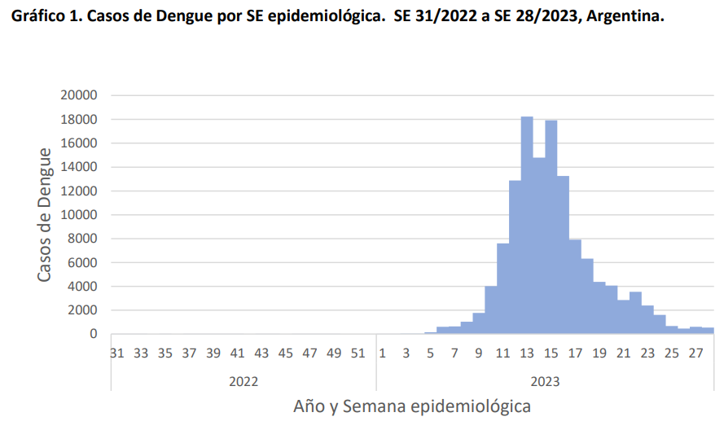
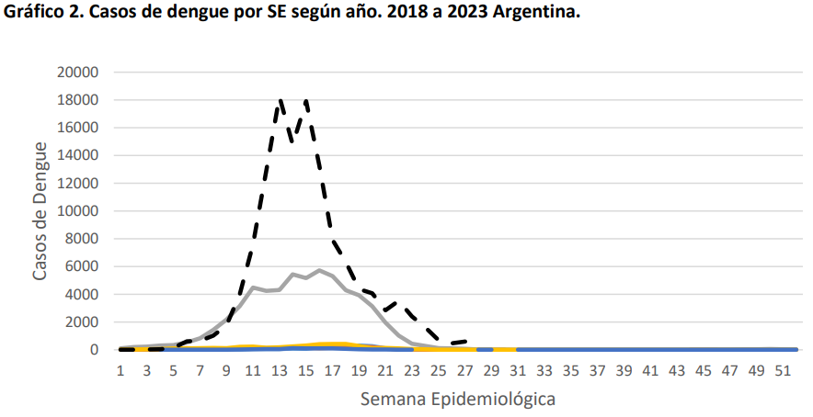
DENGUE EN ARGENTINA
128.511 casos.
120.092 autóctonos.
65 fallecidos
18 jurisdicciones con circulación autóctona: región Centro, NOA, NEA, Cuyo (Mendoza y San Luis) y región Sur.
Se registra un descenso de casos sostenido, habiéndose identificado el pico en la semana 13.
Circulación predominante de DENV-2 (80,12%), DENV-1, (19,84%); y DENV-3 (0,05%).
Notes:
Las infecciones por DENV constituyen la enfermedad viral transmitida por mosquitos más prevalente a nivel mundial.
Boletín Epidemiológico Nacional N° 661, SE 28, (16 de julio) Año 2023
Sistema Nacional de Vigilancia de la Salud notificada hasta el día 16 de julio de 2023. El período de análisis de esta edición es el comprendido entre la SE 31/2022 (31 de julio) hasta la SE 28/2023 de la temporada 2022-2023.
En Cuyo se registran pocos casos con predominio de DENV-2 en San Luis y DENV-1 en Mendoza.
En cuanto a la distribución temporal puede observarse que la epidemia sufrida en 2023 ha registrado el mayor número de casos entre las semanas 8 y 21 - período similar al que se registró el mayor número de casos de la epidemia anterior ocurrida en el año 2020. (GRAFICO 2)
En cuanto a la distribución temporal, tomando como referencia el último brote epidemiológico de dengue sucedido en la temporada 2019/2020, aumentó un 46,11% el porcentaje de casos registrados. Durante esta temporada, los casos se concentraron entre las SE 8 y 16, con pico en la SE 13 y, un posterior descenso paulatino a partir de la SE 17.
Las tasas de mortalidad más elevada se presentan a partir de los 50 años. 35 casos fallecidos se registraron una o más comorbilidades siendo las más frecuentes obesidad, diabetes y enfermedad neurológica crónica
En Argentina, actualmente se observa una dinámica de infecciones similar a la correspondiente a la temporada 2019-2020, momento en el que se atravesó el brote de dengue de mayor magnitud hasta el momento

Slide 10
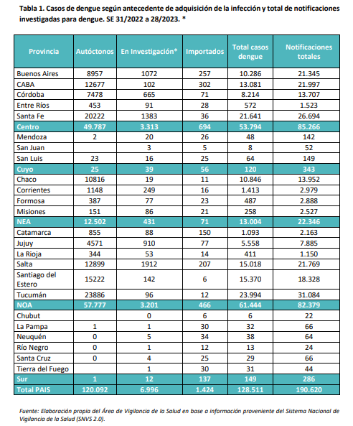
Notes:
En Cuyo, se registran casos de DENV-2 en San Luis y DENV-1 en Mendoza

Slide 11
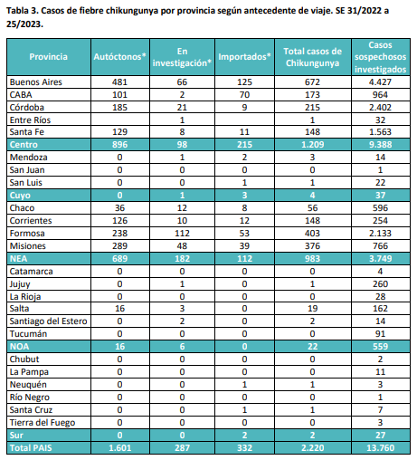
CHIKUNGUNYA EN ARGENTINA
2.220 casos
1.601 autóctonos
9 jurisdicciones han presentado circulación viral autóctona y 12 jurisdicciones notificaron casos importados.
El 4/4 se notificó el primer caso en Argentina de transmisión vertical del virus chikungunya en Rosario, Santa Fe.

Slide 12
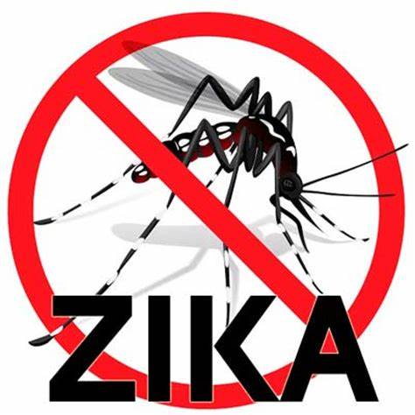
ZIKA
No se han registrado casos de Zika autóctono desde 2017 en Argentina.
En 2022, hasta la SE 52, se notificaron 36.340 casos de Zika en la Región de las Américas
La más alta proporción de casos sospechosos se notificó en Brasil, Bolivia y Paraguay

Slide 13
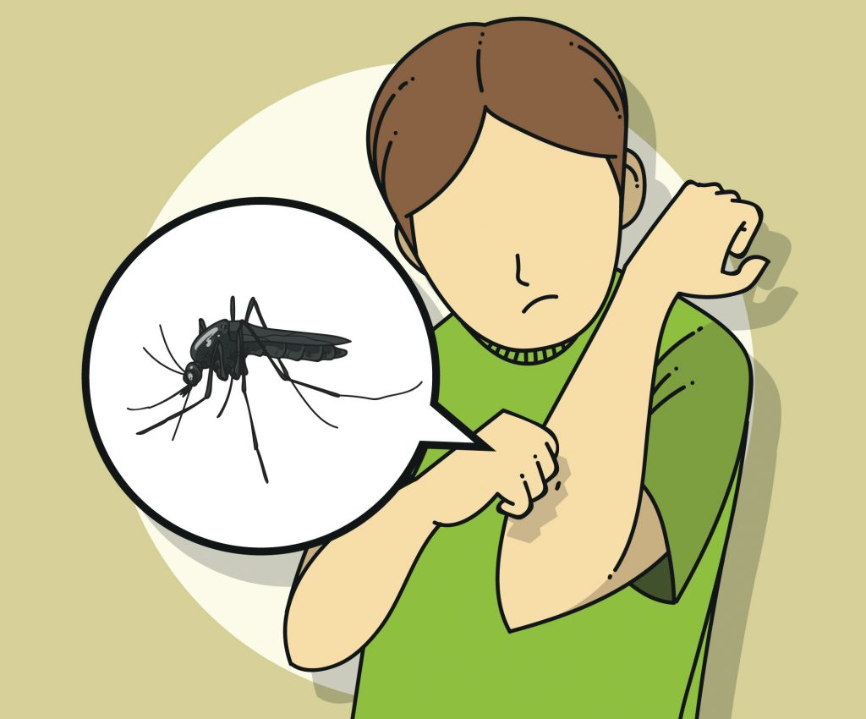
TRANSMISIÓN

Slide 14
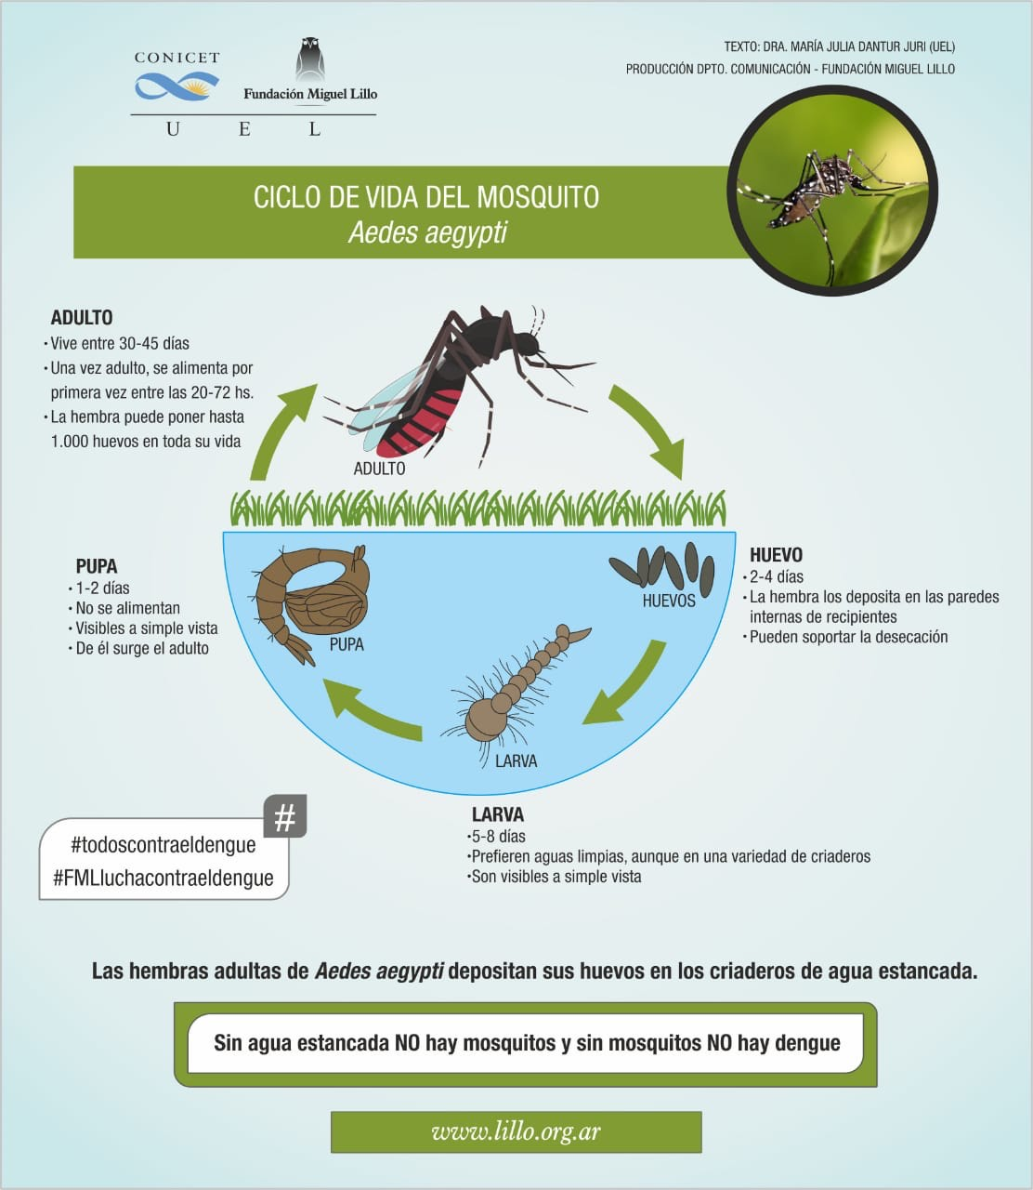
VECTOR
Aedes aegypti, se considera el principal vector de cuatro arbovirosis (FA, DEN, CHICK, ZIKA)
La hembra es hematófaga, de hábitos diurnos.
La hembra oviposita en objetos artificiales en los que se puede acumular agua
7-14 días para llegar a estadio adulto.
Vive entre 30-45 días.
Periodo de incubación extrínseco es de 7-14 días y el mosquito permanece infectante toda su vida.
Presenta transmisión transovárica

Slide 15
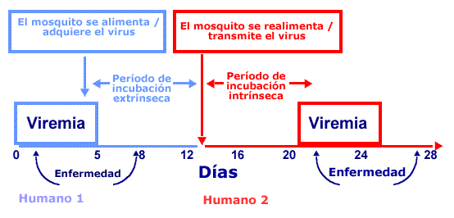
Transmisión
DENGUE
El hombre infectado es el principal portador y multiplicador del virus.
NO HAY TRANSMISIÓN DE PERSONA A PERSONA
Transmisión | Dengue | Chikungunya | Zika
Vector | Si | Si | Si
Sexual | No | No | Si
Vertical | Rara | Si | Si
Hemoderivados | Raro | Raro | Si
Notes:
El dengue se transmite por la picadura de un mosquito HEMBRA infectado con el virus que, para estarlo, debe haber picado previamente a una persona infectada en período de viremia.
Las personas infectadas presentan viremia desde un día antes y hasta cinco o seis días posteriores a la aparición de la fiebre
Luego de un periodo de incubación extrínseco en el mosquito, éste permanecerá infectante el resto de su vida y con capacidad de infectar a individuos susceptibles. La duración de este periodo es variable, (7 a 14 días) y, entre otros factores, depende de la temperatura media ambiental.
La enfermedad no se transmite a través de objetos, ni por vía oral, respiratoria ni sexual. Aunque es infrecuente, también están descriptas la transmisión durante el embarazo y la vía transfusional.
Para que ocurran casos autóctonos de dengue en una población, se requiere la presencia del virus, del mosquito y de personas susceptibles.

Slide 16
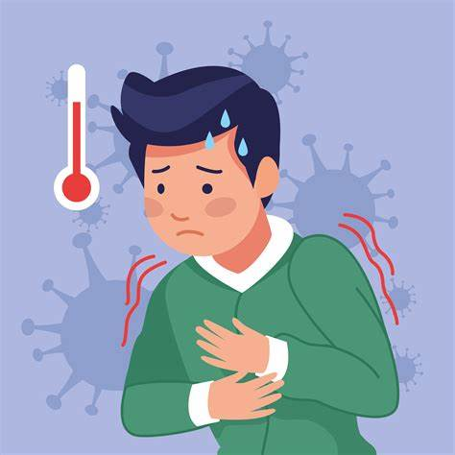
MANIFESTACIONES CLÍNICAS

Slide 17
CRÍTICA
Etapa de mayor
riesgo de aparición
de las complicaciones
Extravasación de líquido que puede llevar al shock
Hemorragias masivas Falla multiorgánica
Febril
Alta posibilidad de transmisión de la enfermedad
Fiebre, dolor muscular, cefalea, astenia, diarrea
Leucopenia, trombocitopenia, aumento de transaminasas
Recuperación
Mejoría Clínica
Exantema tardío, pruriginoso de palmas y plantas
SIGNOS DE ALARMA
Dolor Abdominal
Vómitos persistentes
Derrames serosos
Sangrado de mucosas
Hepatomegalia
Irritabilidad o somnolencia
Aumento brusco de Hto y caída de plaquetas
Notes:
La mayoría de los signos de alarma, son consecuencia de un incremento de la permeabilidad capilar, por lo que marcan el inicio de la fase crítica.
Acumulación de líquidos. Suele manifestarse por derrame pleural, ascitis o derrame pericárdico.
Sangrado activo de mucosas. Suele presentarse en las encías y la nariz, pero también puede ser transvaginal (metrorragia e hipermenorrea), del aparato digestivo (vómito con estrías sanguinolentas) o del riñón (hematuria macroscópica).
Alteración del estado de conciencia. Puede presentarse irritabilidad (inquietud) o somnolencia (letargo), ambas manifestaciones son expresión de la hipoxia cerebral provocada por la hipovolemia determinada por la extravasación de plasma

Slide 18
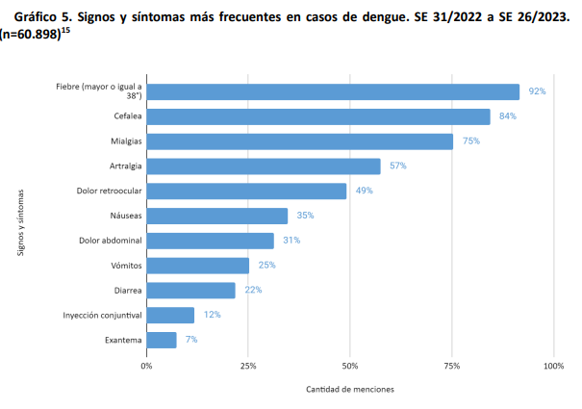
Las infecciones por DENV son principalmente asintomáticas.
25 % presentan síntomas compatibles.
Sub-notificación de la enfermedad.
Notes:
El dengue “clásico” se caracteriza por un cuadro febril de hasta 7 días de duración, malestar general, cefalea, dolor retroocular, dolores musculares y articulares, náuseas y vómitos. Sin síntomas respiratorios

Slide 19
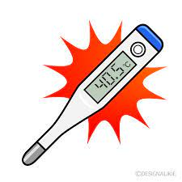
CHIKUNGUNYA
Fiebre alta
Dolor articular
Exantema maculopapular
Conjuntivitis, nauseas y vómitos
Meningoencefalitis, SGB, sme cerebeloso
Miocarditis, arritmias, insuficiencia cardíaca
Neuritis óptica, retinitis, uveítis
Nefritis, IRA
Hepatitis, pancreatitis, neumonía
Atípicas
Típicas
Notes:
Se consideran grupos de riesgo para formas atípicas o graves:
• Recién nacidos de madres en etapa virémica durante el parto o en los 4 días previos al parto.
• Menores de 1 año.
• Adultos mayores de 65 años.
• Presencia de comorbilidades (hipertensión arterial, insuficiencia renal crónica, enfermedades cardiovasculares, VIH-SIDA, tuberculosis,diabetes, neoplasias).
La fase aguda dura generalmente de 5 a 10 días
Manifestaciones articulares: pueden presentarse artritis y artralgias inflamatorias que pueden llegar a ser intensas y producir discapacidad funcional; afectan principalmente las extremidades (muñecas, tobillos y falanges), cuadro que puede prolongarse entre dos y tres semanas. Las manifestaciones articulares son los síntomas y signos cardinales de la enfermedad.
En la fase posaguda (desde la cuarta semana hasta el final del tercer mes) persistencia de manifestaciones inflamatorias iniciales que remiten lentamente.
La fase crónica (a partir del cuarto mes) puede durar desde algunos meses hasta varios años. Se han observado las mismas manifestaciones descritas en la fase posaguda y con frecuencia la presencia de recaídas dolorosas en las articulaciones más utilizadas, dado su estado inflamatorio posterior a la infección. En síntesis, puede darse una evolución hacia la curación sin secuelas, ya sea espontánea o tras recibir tratamiento, una perseverancia prolongada de los síntomas articulares o generales o un agravamiento conducente a un proceso inflamatorio o degenerativo.
Infección neonatal con virus Chikungunya
Manifestaciones clínicas desde el 3º día de vida hasta el 7º día.
Inespecíficas: fiebre, dificultad para la alimentación e irritabilidad.
50% manifestaciones graves y específicas:
cutáneas (epidermolisis bullosa)
miocarditis
encefalopatía/encefalitis
fiebre hemorrágica.

Slide 20
ZIKA
Enfermedad por virus Zika
SFAI: fiebre leve y poco frecuente.
Exantema maculopapular descendente: típico desde el dia 1.
Conjuntivitis: hiperemia conjuntival no purulenta.
Artralgia y edema articular/ edema de extremidades
Síntomas abdominales
Complicaciones neurologicas:encefalitis, ME, encefalopatía o mielitis.
Zika en embarazo
Clínica, evolución y pronóstico de la madre, no difieren de la población general
Síndrome de infección congénita por Zika
Contracturas articulares congénitas
Abortos espontáneos
RCIU
MICROCEFALIA
Anomalías del SNC
Alteraciones oculares
Hipoacusia
Notes:
La infección por ZIKV es generalmente asintomática y en los casos sintomáticos su curso es autolimitado, los pacientes a menudo no necesitan tratamiento e, incluso, no buscan asistencia médica
Todavía no se ha determinado el espectro completo de las manifestaciones fetales consecuencia de la infección intraútero por el ZIKV. estas manifestaciones son más graves si la embarazada contrajo la infección en el primer trimestre de gestación, pero también podrían aparecer si la infección se contrajo durante el segundo o al principio del tercer trimestre de embarazo. Se han descrito abortos espontáneos, muertes fetales, alteraciones del sistema nervioso central y alteraciones articulares. Los casos graves presentaron microcefalia, con microencefalia e hidrocefalia. En algunos casos se ha descrito agenesia cerebelar, así como la ausencia del cuerpo calloso. Los casos más graves fueron de anencefalia. En grupo de recién nacidos, sin malformaciones macroscópicas, se observaron calcificaciones en estudios de imagen

Slide 21
 | Síndrome Febril Agudo Inespecífico
Signos y síntomas | DENGUE | CHIKUNGUNYA | ZIKA
Exantema y prurito | No característico | No característico | Maculo-papular cefalocaudal Desde el 1° día
Poliartritis | Ausente | Frecuente | Frecuente
Conjuntivitis | Poco frecuente | Poco frecuente | Muy frecuente
Manifestaciones neurológicas | Poco frecuente | Poco frecuente Grave en neonatos | Posible y grave
Edema de manos y pies | Poco frecuente | Frecuente | Poco frecuente
Dolor abdominal | Signo de alarma | No se presenta | No se presenta
Sangrado de mucosas | Signo de alarma | Muy poco frecuente | Muy poco frecuente
Shock | Es la forma grave más frecuente | Poco frecuente | No se conoce
Consideraciones particulares | Riesgo de muerte | Puede evolucionar a artropatía crónica | Riesgo de infección congénita y SGB
Notes:
El SGB posterior a la infección por ZIKV se observó en la Polinesia Francesa, donde también se estableció una relación temporal entre la infección por ZIKV y ese síndrome, con confirmación biológica posterior. En Brasil, en la ciudad de Recife, hubo casos de SGB causados por el ZIKV (en ocho casos con manifestación neurológica se detectó el virus en líquido cefalorraquídeo por RT-PCR).

Slide 22
DIAGNÓSTICO BIOQUÍMICO
Notes:
El diagnóstico de laboratorio de las arbovirosis, a diferencia de otras enfermedades víricas, no condiciona el tratamiento del paciente. La detección de marcadores de infección (detección del virus o su genoma, antígenos o anticuerpos), sustenta la confirmación del diagnóstico clínico y es de gran utilidad en la vigilancia epidemiológica de la enfermedad, pero no para el tratamiento individual
El diagnóstico presuntivo de la enfermedad se basa en las manifestaciones clínicas, pero el diagnóstico confirmatorio se debe hacer con base en pruebas de laboratorio.
Dada la progresiva expansión territorial del virus del Dengue y al aumento de la incidencia de la enfermedad, su diagnóstico cobra cada vez más relevancia. Debido a que los síntomas del dengue son tan diversos, el diagnóstico clínico preciso puede representar un desafío. Es esencial que, junto con la evaluación de la presentación clínica, las metodologías diagnósticas de laboratorio se utilicen correctamente, respetando en cada caso los tiempos recomendados desde inicio de síntomas para la toma de muestra y haciendo una interpretación cuidadosa de los resultados. Un diagnóstico certero y temprano contribuirá a mejorar el tratamiento de los pacientes y, por consiguiente, a controlar el desarrollo de la enfermedad.

Slide 23
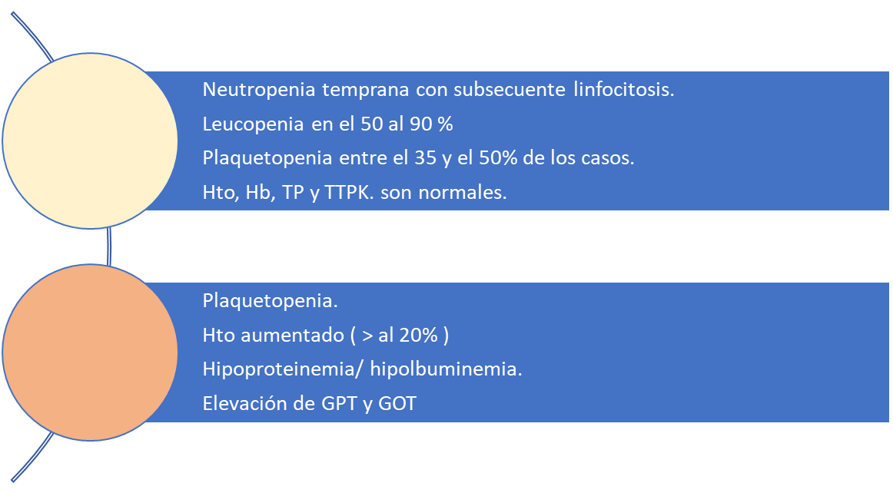
DENGUE: EXÁMENES DE LABORATORIO DE RUTINA
HEMATOCRITO: 20% por encima del promedio para la edad. Si aumenta en al menos dos mediciones consecutivas es signo de alarma para dengue grave
RECUENTO DE PLAQUETAS: Trombocitopenia de moderada a grave
Coagulograma, proteínas totales, albúmina, ionograma, gasometría, urea, creatinina y transaminasas.
DENGUE
DENGUE GRAVE
Notes:
En etapa crítica hay extravasación de plasma( escape de líquidos desde el espacio intravascular al extrav. ) esto puede llevar al shock hipovolémico. Debido a la extravasac. de plasma el hematocrito sube por lo tanto es un método confiable para el monitoreo de la fuga de plasma y evolución del paciente. El shock puede durar algunas horas o en ocasiones hasta 24hs.
HTO (20% por encima del promedio para la edad).
(cada 12 hs): se correlaciona con la pérdida del volumen plasmático y la gravedad de la enfermedad.
PQ: En los pacientes con hemorragia aparece trombocitopenia, de moderada a grave (< 100.000 / mm3) antes o simultáneamente con el incremento del Hto.

Slide 24
DIAGNÓSTICO ETIOLÓGICO
PERIODO DE VIREMIA
La correcta aplicación de las técnicas disponibles requiere que el personal del laboratorio conozca los días de evolución desde que el paciente inició los síntomas.
CINÉTICA INMUNOLÓGICA
Notes:
Los biomarcadores seleccionados para el diagnóstico incluyen el propio virus (aislamiento del virus en cultivo o la detección directa de ARN genómico viral), productos virales (captura y detección de la proteína NS1 secretada) o la respuesta inmunitaria del huésped a la infección por el virus (a través de la medición de inmunoglobulina M [IgM] e inmunoglobulina G [IgG] específicas del virus).
Dada la variación que presentan los distintos marcadores durante el curso de la infección, las pruebas diagnósticas adecuadas dependen del tiempo que haya transcurrido desde la aparición de los síntomas.

Slide 25
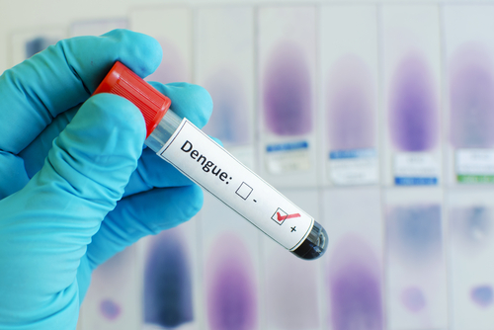
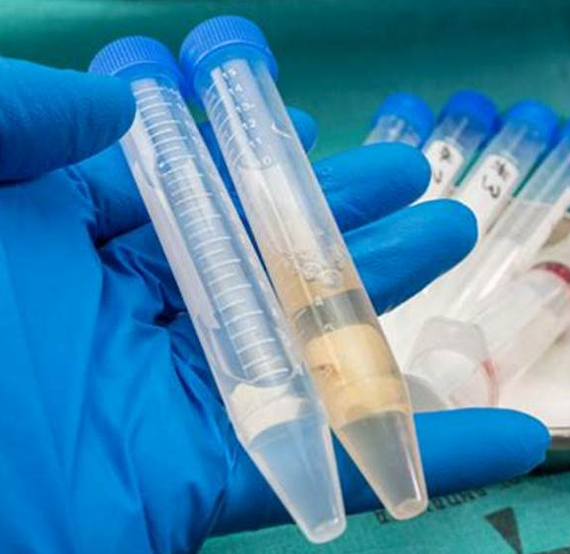
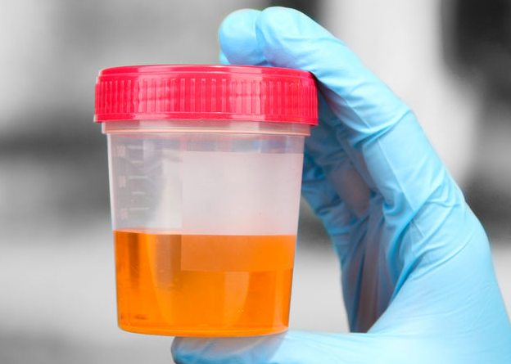
MUESTRAS PARA DIAGNÓSTICO
MUESTRA | DENGUE | ZIKA | CHICK
SUERO PERIODO AGUDO Hasta 5/8 días | X | X | X
SUERO PERIODO CONVALESCENCIA De 5-21 días | X | X | X
ORINA | X? | X
LCR | X | X | X
LIQUIDO AMNIÓTICO |  | X
SEMEN |  | X
Notes:
Usualmente se toman dos muestras de suero: de fase aguda y convalesciente. El suero de fase aguda se extrae durante los primeros 5 días de la enfermedad y el de fase convaleciente de 2-3 semanas más tarde.
ZIKA SUERO Suero dentro de los primeros 5 días de iniciados los síntomas. Aunque el RNA viral por RT-PCR ha sido detectado en suero hasta 10 días después de iniciados los síntomas.
VIRURIA
El RNA de ZIKV ha sido detectado en orina durante un periodo de tiempo prolongado de la fase aguda, por lo que podría considerarse como una muestra alternativa.
LCR (Sº de Guillain Barre)
LIQ AMIOTICO (Emb. asintomática con alteraciones ecográficas)
SEMEN
las manifestaciones neurológicas pueden aparecer durante la fase aguda o en la convalecencia de la infección por el virus del Zika.
Dado que la enfermedad por virus Zika suele ser leve, los síntomas iniciales pueden pasar desapercibidos lo cual disminuye la oportunidad para la toma de la muestra.
VIRURIA: Aunque el periodo de viremia aún no ha sido plenamente establecido se cree q es corto, de tres a cinco días luego de iniciados los síntomas
Sin embargo y ya que se requieren mayores estudios al respecto, se recomienda tomar una muestra de suero dentro de los primeros 5 días de iniciados los síntomas
CURRENT ZIKA VIRUS EPIDEMIOLOGY AND RECENT EPIDEMICS . Ioos , Mallet, Leparc Goffart. Médecine et Maladies Infectieuses. 2014;44(11):302-7.
Refrigerada (2–8 °C) si será procesada antes de 48 horas.
Congelada (-10 a -20 ° C) si será procesada después de 48 horas o durante un periodo no mayor de 7 días.
Congelada (-70 ° C) si será procesada después de una semana. La muestra se conserva adecuadamente durante periodos prolongados de tiempo.
25

Slide 26
ZIKA: IMPORTANCIA DE LA MUESTRA DE ORINA
Fuente: OPS-OMS. Guía para la vigilancia de la enfermedad por vírus Zika y sus complicaciones. 2016
Notes:
Debido a que la infección por ZIKV en su etapa incial suele cursar sin síntomas o muy leves, estos pueden pasar desapercibidos, con lo cual se reducen las oportunidades de tomar muestras biológicas.
Si bien el periodo de viremia no está aún plenamente establecido, el virus se ha detectado en suero con mayor frecuencia hasta el quinto día de iniciados los síntomas y, en algunos casos, hasta el séptimo día.
Por otro lado, en algunos casos se ha podido detectar altas cargas virales en orina durante un tiempo prolongado de la fase aguda. Por ello y para mejorar la sensibilidad del diagnóstico, se recomienda tomar muestra de suero simultáneamente con muestra de orina (máximo hasta el 15° día)
En una gran proporción de casos los síntomas iniciales pueden pasar desapercibidos o los pacientes consultar tardíamente, con lo cual disminuyen las oportunidades de tomar muestras biológicas.
Aunque por otro lado, además de la muestra de suero, en los últimos años se ha venido demostrando la utilidad de la muestra de orina. Se ha detectado virus en orina (viruria) en infecciones por flavivirus como dengue, fiebre amarilla, fiebre del Nilo Occidental y ahora en Zika. Para ZIKV se ha detectado ARN así como virus viable aislado en cultivo. La utilidad de la detección de ZIKV en orina está cobrando mayor relevancia dada la corta viremia y la dificultad con el diagnóstico serológico. Así mismo, se ha detectado carga viral alta en orina durante un periodo prolongado de la fase aguda, incluso hasta 2 semanas de iniciados los síntomas, por lo que se considera una buena muestra alternativa

Slide 27
MÉTODOS DIRECTOS
MUESTRAS con menos de 5/8 días de evolución.
RESULTADO POSITIVO confirma la infección por Dengue.
RESULTADO NEGATIVO: no es suficiente para descartar un caso sospechoso.
AISLAMIENTO VIRAL: en cultivos celulares, ratones o inoculación de mosquitos.
DETECCIÓN DEL GENOMA VIRAL: PCR, QT-PCR
DETECCIÓN DEL ANTÍGENO NS1
Notes:
Diagnóstico virológico (fase aguda de la enfermedad)
Usualmente, durante la aparición de los primeros síntomas de la enfermedad, la detección de la viremia en arbovirus (principlamente flavivirus y alfavirus) se realiza con éxito de cuatro a cinco días tras el inicio de los síntomas. Algunos arbovirus como el CHIKV pueden cursar con viremias más prolongadas, detectándose hasta más de 7 días después de iniciados los síntomas.
Aislamiento viral en muestras recolectadas a menos de cinco días de iniciados de los síntomas.
No se considera una técnica diagnóstico, solo para ensayos de investigación.
Los pacientes infectados por DENV presentarán virus circulante en sangre hasta 5 o 6 días posteriores al inicio de síntomas. En estos casos se pueden aplicar metodologías diagnósticas orientadas a la detección del genoma viral.
Durante la fase aguda de la enfermedad también pueden aplicarse pruebas orientadas a la captura de la proteína viral secretada NS1. Dicho antígeno viral se encuentra presente en las muestras de individuos, cursando una infección primaria aproximadamente en los días 1 a 9 desde la aparición de síntomas, aunque durante infecciones secundarias por DENV el período de detección de NS1 se ve notablemente reducido. Debido al alto nivel de NS1 en los sueros de pacientes infectados, es el biomarcador de elección en muchos tipos comerciales de inmunoensayos, incluyendo tanto ensayos rápidos de flujo lateral como equipos tipo ELISA

Slide 28
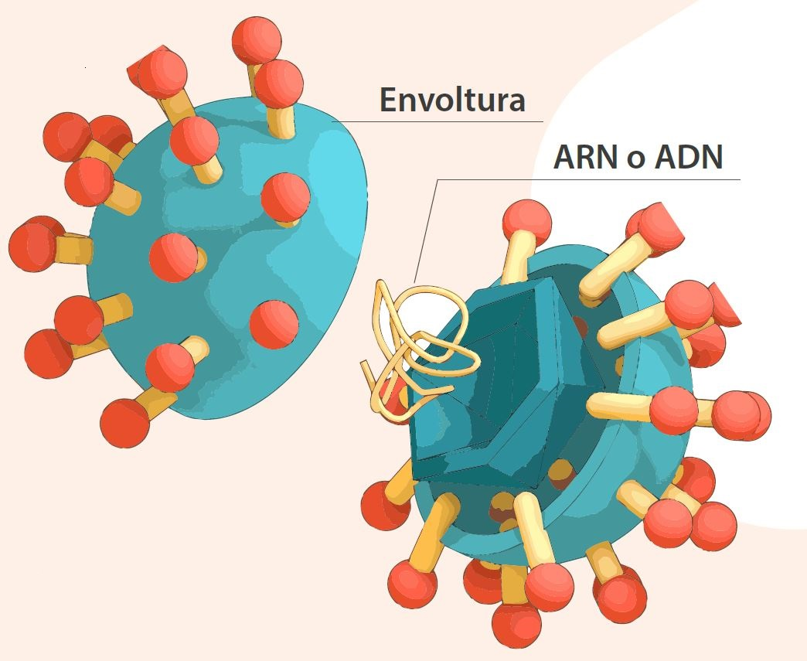
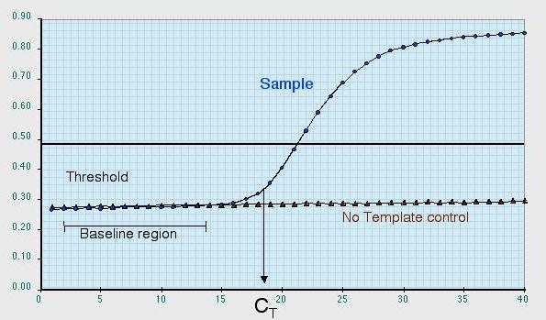
DIAGNOSTICO MOLECULAR POR PCR EN TIEMPO REAL
qRT-PCR para virus Dengue
Protocolos del CDC según normativas del INEVH
RESULTADOS CUALITATIVOS
Control de Calidad (CP/CN, RP, CCE)
Ventaja: Metodología multiplex.
Inconvenientes: no es factible caracterizar genéticamente
Serotipo | Región del genoma
DEN-1 | NS5
DEN-2 | E
DEN-3 | prM
DEN-4 | prM
Notes:
el centro para el Control y Prevención de Enfermedades de los Estados Unidos
ARN aislado es retrotranscripto en ADN mediante la acción de una Transcriptasa Reversa y éste´posteriormente sometido a varios ciclos de amplificación utilizando oligoNT iniciadores específicos y sondas marcadas con fluorocromo diseñadas específicamente para cada agentecomplementaria a la región central del amplicon.
La sonda en el ciclo de amplificación es degradada por la polimerasa y se libera el fluorocromo y la medición de fluorescencia es detectada por un sistema óptico.
ZIKA Existen diferentes protocolos tanto convencional como tiempo real.
Teniendo en cuenta la sensibilidad, se recomiendan los protocolos utilizados por CDC. Estos protocolos deben ser estandarizados para su uso diagnóstico a nivel local.

Slide 29
qRT-PCR PARA VIRUS ZIK y CHICK
Protocolos CDC validados
Detección cualitativa
Se pueden unificar los ciclados junto con Dengue
No identifican genotipos ni linajes ya que se amplifica region conservada del genoma en cada caso.
Notes:
Debido a que la infección por ZIKV en su etapa incial suele cursar sin síntomas o muy leves, estos pueden pasar desapercibidos, con lo cual se reducen las oportunidades de tomar muestras biológicas

Slide 30
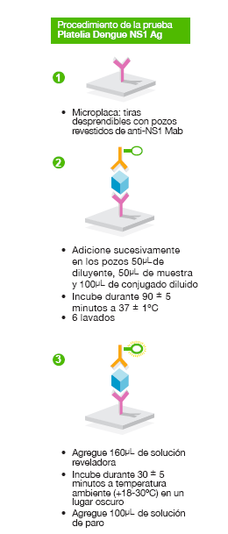
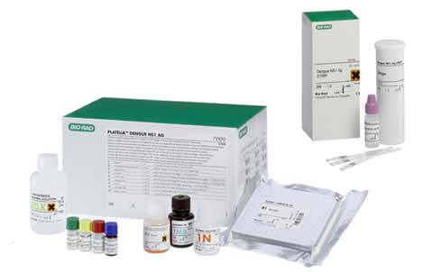
DETECCIÓN DE ANTÍGENO NS1 DE DENGUE
Detección cualitativa o semicuantitativa del antígeno NS1.
NS1 es una proteína viral no estructural.
Método inmunoenzimático en una etapa de tipo sándwich.
Se encuentra en la circulación sanguínea desde el primer día de inicio de la fiebre hasta aprox. 9 días.
IMPORTANTE PARA COMPLEMENTAR CON LA PCR
NO hay falsos positivos.
Falsos negativos en muestras tempranas o tardías
Notes:
DENV debe considerarse la detección del antigeno NS1 en muestras agudas, debido a que la antigenemia suele tener una duración algo mayor que la viremia
Estas técnicas no son capaces de distinguir entre distintos serotipos, a la vez que los resultados pueden verse comprometidos por la formación de inmunocomplejos con anticuerpos preexistentes. Sin embargo, han demostrado su gran utilidad en el diagnóstico temprano de infecciones por DENV, mientras que particularmente los sistemas de tipo ELISA para NS1 son comparativamente sensibles y específicos al diagnóstico por RT-PCR. De acuerdo con el algoritmo diagnóstico actual, cuando alguno de estos dos tipos de ensayos resulta detectable, el caso se considera confirmado.

Slide 31
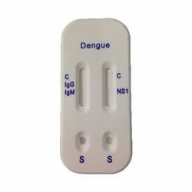
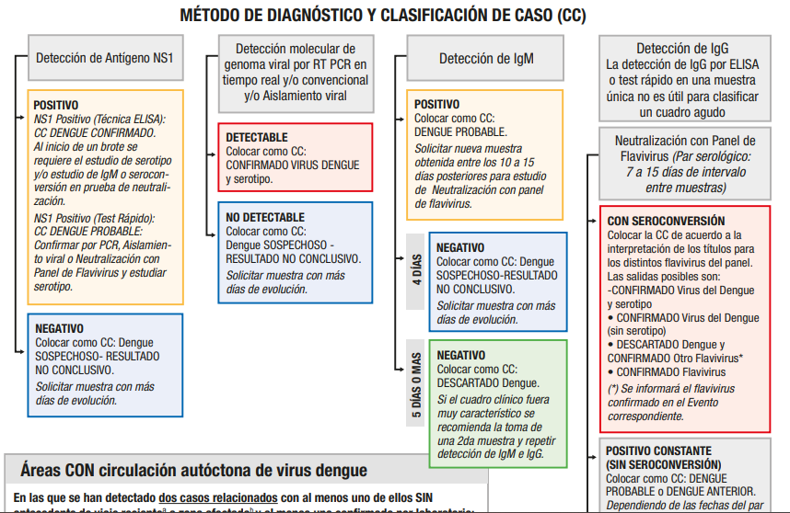
TEST RÁPIDOS
Presentan una sensibilidad baja.
Existen presentaciones que permiten la detección simultánea de NS1 e IgM o IgG específicas de DENV.
No son consideradas pruebas diagnósticas confirmatorias.
No son recomendables en zonas sin circulación autóctona de DENV comprobada ni durante los períodos inter-epidémicos.
Su uso es de gran utilidad durante los brotes epidémicos en áreas con circulación confirmada de DENV.

Slide 32
MÉTODOS INDIRECTOS
DETECCIÓN DE ANTICUERPOS IGM
MUESTRAS tomadas después de 5/8 días de iniciados los síntomas.
RESULTADO POSITIVO confirma la infección.
DETECCIÓN DE IG G
NEUTRALIZACIÓN EN PAR SEROLÓGICO
Notes:
Los métodos indirectos o serológicos se utilizan una vez que el virus ha desaparecido del torrente sanguíneo y se observa la respuesta de anticuerpos, que puede durar
meses (IgM) o incluso años (IgG). Siempre que sea posible, habrá de intentarse realizar la serología, aunque debe tenerse en cuenta que se da
reactividad antigénica cruzada que dificulta su interpretación, en especial cuando circulan en la misma zona geográfica múltiples flavivirus.
El diagnóstico serológico específico requiere el empleo de ensayos de neutralización, en los que el virus se enfrenta con los anticuerpos del paciente; no obstante, esta técnica toma tiempo y requiere personal altamente capacitado.

Slide 33
RESPUESTA INMUNE
PRIMARIA: a predominio de IgM. Se detecta en individuos que no son inmunes.
SECUNDARIA: a predominio de IgG. Se observa en personas que sufrieron una infección previa por dengue, otro flavivirus e inclusive por vacunación para un flavivirus (FA).
Virus
Virus
IgG
IgG
NS1
NS1
IgM
IgM
0
5
6
90
años
0
5
6
90
años
Días de evolución
Infección Primaria DEN
Infección secundaria DEN
Métodos virológicos
Métodos serológicos

Slide 34
DETECCIÓN DE ANTICUERPOS Ig M
DENGUE
Buena técnica de tamizado para detectar infecciones recientes por FLAVIVIRUS.
Detectados dentro de los 10 primeros días del inicio de los síntomas y generalmente persisten durante 30 a 90 días.
Reacciones serológicas cruzadas con otros Flavivirus.
ZIKA
En infecciones primarias con un flavivirus las reacciones cruzadas con otros virus genéticamente relacionados son mínimas.
Individuos con historia previa de infección por otros flavivirus (especialmente dengue, fiebre amarilla y West Nile) pueden cruzar en estos ensayos.
Lo realiza el INEVH.
CHICK
Para descartar casos con IgM Negativa se requieren más de 8 días de evolución, sino serán considerados resultados no conclusivos.
Posible reacción cruzada con Mayaro.
Notes:
Estos anticuerpos comienzan a ser detectable con la caída de la fiebre, por lo que se recomienda que las muestras de suero utilizadas sean obtenidas después del 5to día de comienzo de los síntomas.
En infecciones primarias (primera infección con un flavivirus) se ha demostrado que los anticuerpos de estos pacientes casi no presentan reacción cruzada con otros virus antigénicamente relacionados o si las hay, son a títulos bajos. Sin embargo, se ha observado que el suero de individuos con historia previa de infección por otros flavivirus, especialmente dengue, fiebre amarilla (vacunación o infección) y el virus del Nilo Occidental, sí pueden tener reacción cruzada en esas pruebas.
Es frecuente encontrar una reacción serológica cruzada dentro del grupo de los flavivirus (es decir, entre dengue, encefalitis del valle de Murray, encefalitis japonesa, fiebre amarilla y el virus del Nilo Occidental). Antes de confirmar el diagnóstico, deben descartarse estas enfermedades.
aunque podría haber niveles detectables a los ocho meses de la infección.
Es importante remarcar que estas pruebas no tienen valor confirmatorio, dada la persistencia de IgM circulantes durante períodos cercanos al año desde la infección sumado a existencia de reconocimientos inespecíficos de otros flavivirus. Por último, la detección de IgG específicos de DENV en una muestra única, tanto por ELISA o test rápido, no es útil para clasificar un cuadro sospechoso de DENV. Dichos anticuerpos son detectables alrededor de los 7 días luego de una primo-infección y maximizándose a las 2 o 3 semanas posteriores, mientras que en infecciones secundarias los niveles de IgG son altos a tiempos tan tempranos como 1 o 2 días luego del comienzo de los síntomas, y permaneciendo en todos los casos.
Así, los casos diagnosticados por métodos serológicos solo podrán ser confirmados en centros de referencia a partir del análisis de sueros pareados con 10-15 días de diferencia, realizando las correspondientes pruebas de neutralización en centros especializados.
34

Slide 35
PRUEBA DE NEUTRALIZACIÓN POR REDUCCIÓN EN PLACA (PNRP)
Detección de Anticuerpos NEUTRALIZANTES (IgG)
Posee buena especificidad. Se requiere el estudio de un par serológico tomado con 10- 15 días de diferencia.
En infecciones primarias en general permite identificar el virus infectante, se requiere una diferencia de al menos 4 títulos entre los Flavivirus estudiados.
Requiere manejo de cultivos celulares, virología básica, colecciones virales de referencia y bioseguridad.
MÉTODO CONFIRMATORIO
Notes:
Ig G solo te indica exposición previa a un flavivirus.
El diagnóstico serológico específico requiere el empleo de ensayos de neutralización, en los que el virus se enfrenta con los anticuerpos del paciente; no obstante, esta técnica toma tiempo y requiere personal altamente capacitado.
Si bien la técnica de neutralización por reducción de placas (PRNT) ofrece mayor especificidad en la detección de anticuerpos neutralizantes (IgG), en dengue se ha observado que después de una segunda infección, se producen títulos elevados de anticuerpos neutralizantes contra por lo menos, dos o tres de los cuatro serotipos del dengue, así como también contra flavivirus de otros complejos antigénicos. Durante la etapa de convalescencia temprana después de infecciones secuenciales por dengue u otro flavivirus, el título más elevado del anticuerpo neutralizante está dirigido contra el virus de la primoinfección y no contra el más reciente.
35

Slide 36
RESUMIENDO…

Slide 37
VIGILANCIA EN ARGENTINA
Arbovirus
RED DE DIAGNÓSTICO DE DENGUE Y OTROS ARBOVIRUS
HOSPITAL
NOTTI
LSP
HOSPITAL
CENTRAL
HOSPITAL SCHESTAKOW
Vigilancia de Síndrome Febril Agudo Inespecífico (SFAI).
La vigilancia deberá adecuarse al escenario epidemiológico.
Notes:
En el actual contexto, sin circulación viral autóctona, el énfasis estará puesto en la detección de casos importados para realizar acciones de control que tiendan a disminuir el riesgo de transmisión y en la posible detección precoz de brotes.

Slide 38
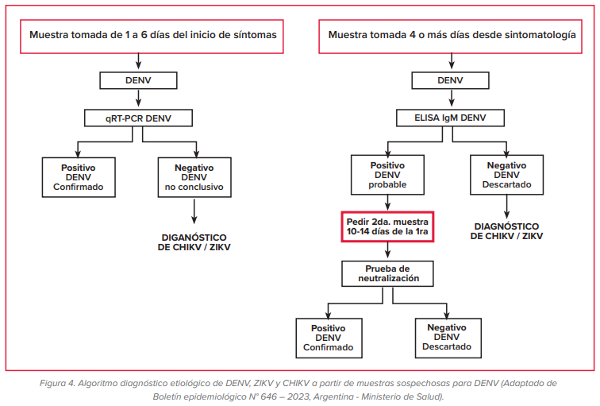
ALGORITMO DIAGNÓSTICO

Slide 39
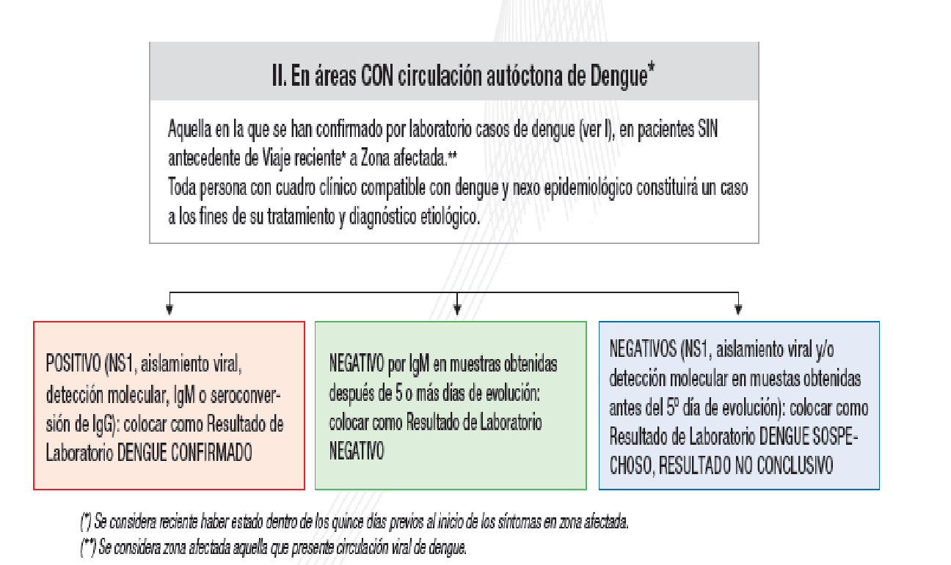
En un área en la que ya se ha confirmado un brote de dengue, el diagnóstico de laboratorio no está destinado al manejo de los casos sino que se realiza para la vigilancia.
En el contexto de un brote confirmado de dengue, se deja de hablar de casos probables o confirmados.
Se consideran “casos de dengue” con la existencia de clínica y nexo epidemiológico, con/sin resultados positivos de alguna de las técnicas del laboratorio etiológico.
Notes:
Intentar la confirmación serológica o virológica de cada caso sospechoso de dengue, significará un derroche de recursos.
RECOMENDACIONES PARA ESTUDIOS ETIOLÓGICOS EN EL ESCENARIO EPIDEMIOLÓGICO DE BROTE DE ARBOVIROSIS Es importante considerar que el recurso humano, equipamiento e insumos de laboratorio son recursos críticos para la vigilancia de arbovirus, particularmente en el contexto nacional actual, con confirmación de la circulación de DENV-1, DENV-2 y CHIKV en diferentes áreas. El uso racional de las herramientas de diagnóstico es estratégico para mantener una vigilancia de alta calidad. Por lo tanto, la realización de estudios de laboratorio y la interpretación de los resultados deben corresponderse con los diferentes contextos epidemiológicos y garantizar que se cumplan los objetivos de la vigilancia durante un brote. Durante un brote de dengue u otros arbovirus los estudios de laboratorio tienen como principal objetivo epidemiológico monitorear la dinámica y duración del brote, así como vigilar la introducción de otros agentes que estén produciendo síndrome febril agudo en la población (otros serotipos de dengue u otros arbovirus tales como chikungunya, encefalitis de San Luis, zika, fiebre del Nilo Occidental, fiebre amarilla, etc; u otras patologías como hantavirus, fiebre hemorrágica argentina, leptospirosis, paludismo, etc).
Asimismo, en cualquier escenario epidemiológico (incluido el escenario de brote), todos los casos hospitalizados, con signos de alarma, criterios de gravedad y fatales deben estudiarse por laboratorio para obtener un diagnóstico etiológico completo, y notificarse en forma completa (Clínica, laboratorio y epidemiologia) al Sistema Nacional de Vigilancia de la Salud
Durante un brote NO es necesario confirmar por laboratorio todos los casos leves ambulatorios sino que pueden asumirse como “CASOS por nexo epidemiológico” (casos clínicamente compatibles que coincidan en lugar y tiempo con una posible exposición común -nexo epidemiológico- con al menos un caso confirmado o conglomerado de casos)
Durante un brote se consideran “CASOS por estudios de laboratorio” a todos los que tengan una prueba diagnóstica positiva para el evento por el cual se está experimentando el brote (es decir, ya no se clasifican como probables o confirmados sino como “casos de dengue” y no se requieren pruebas confirmatorias)
En lugares con co-circulación o con riesgo de circulación de diferentes arbovirus, frente a la ocurrencia de casos indiferenciados o que no se identifican claramente por la presentación clínica, se requiere una estrategia particular de testeo dependiendo de la magnitud y la capacidad de estudio. En consecuencia, ante un escenario de brote se recomienda asignar los recursos del laboratorio de acuerdo a capacidades y enfocar el esfuerzo a estudiar:
TODOS los casos con signos de alarma, graves y fatales, y personas con factores de riesgo para desarrollar formas graves (personas gestantes, menores de un año, mayores de 65 años y personas con comorbilidades). Para el estudio etiológico de estos pacientes se recomienda la aplicación de un algoritmo de diagnóstico etiológico simultáneo DENGUECHIKUNGUYA, según el contexto actual ( 1) .
Una proporción o un número fijo (acorde con las capacidades de laboratorio) de los casos leves ambulatorios. Para el estudio etiológico de estos pacientes se recomienda el uso de algoritmos escalonados (2) en los que se ingrese mediante la detección etiológica del arbovirus de mayor incidencia.
Toma de muestras agudas tempranas (0-4 días de evolución preferentemente) para monitorear el serotipo viral circulante de dengue o chikungunya y la posible introducción de nuevos serotipos mediante la utilización de las capacidades de detección molecular.
Toma de muestras agudas tardías (de 8 o más días de evolución) para realización de IgM para el seguimiento temporal de la duración del brote y utilización de las capacidades de detección serológica para tal fin
39

Slide 40
TRATAMIENTO

Slide 41
Tratamiento
No existe tratamiento farmacológico específico
Reposo
Hidratación
Manejo de dolor y fiebre con PARACETAMOL. NO utilizar aspirina ni colocar inyectables
Aislamiento
Control de signos de alarma en DENGUE
“Al no existir la vacuna, la única forma de controlar la enfermedad es prevenirla”
Notes:
No hay un tratamiento específico para la enfermedad por dengue, siendo el mismo fundamentalmente sintomático. Por lo tanto, el diagnóstico temprano y específico de DENV es una herramienta clave para poder disminuir la morbi-mortalidad asociada a estas infecciones. Así, mediante la detección oportuna de los casos y el consecuente manejo adecuado de los mismos, se ha reportado que la mortalidad asociada a casos graves puede reducirse a tasas inferiores al 1%. En cambio, dicha mortalidad puede ser cercana al 20% ante la falta de un diagnóstico temprano y el consecuente tratamiento apropiado
DSSA: Hemograma completo al menos cada 48 horas
Reposo en cama - Uso estricto de mosquitero durante la fase febril - Ingesta de líquidos adecuada

Slide 42
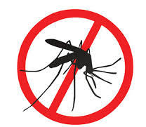
PREVENCIÓN

Slide 43
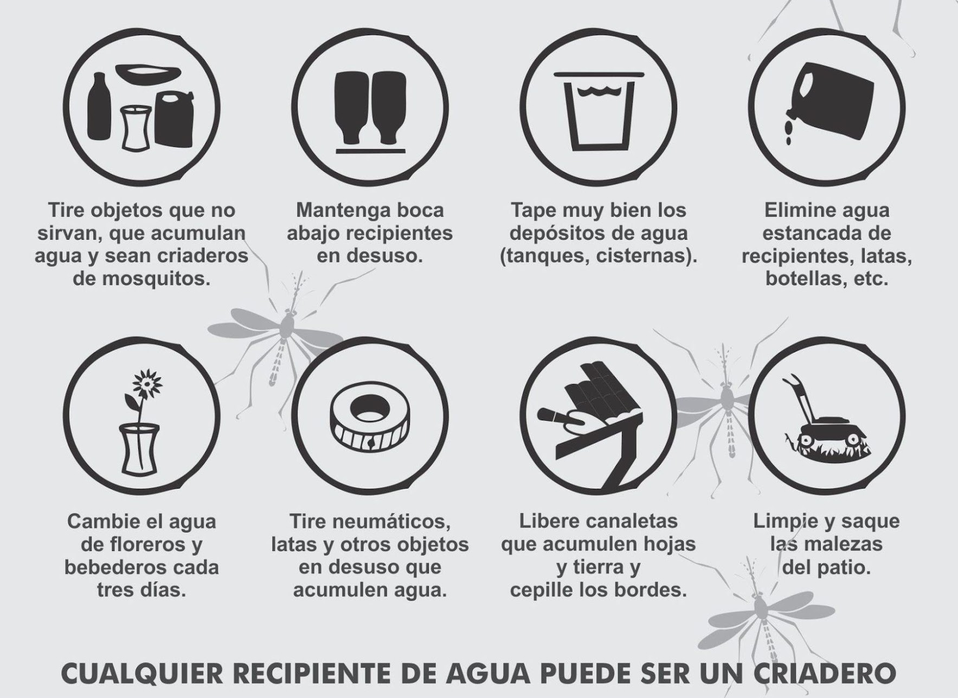
Prevención
Control del mosquito y sus criaderos
Detección rápida y temprana de los casos mediante la vigilancia de SFAI.
Aislamiento entomológico (protección de las picaduras) de los pacientes enfermos de dengue mientras se encuentren febriles.
VACUNA (TAK-003)
Notes:
La primera vacuna contra el Dengue (vacuna tetravalente que protege contra los cuatro serotipos del dengue) ha sido aprobada en primer lugar en Filipinas, luego en México y ahora en Brasil.
En Argentina se espera la aprobación por parte de la ANMAT. También están en situación similar Bolivia y Paraguay.
Desarrollada por Sanofi Pasteur, Dengvaxia®.
Está indicada para personas entre 9 y 65 años que vivan en zonas donde existen brotes o epidemias de Dengue.
En los ensayos clínicos, desarrollados en Asia y América Latina, mostró 60% de efectividad y una disminución del 95% de la enfermedad grave y 80% de las hospitalizaciones.
Dengvaxia is associated with an increased risk of severe dengue and dengue leading to hospitalization in seronegative persons,12 which has led to recommendations that it be provided only to persons with evidence of past infection (POR ESO SE DEJO DE USAR)
TAK003 (2019)
is based on a live attenuated DENV-2 virus that provides the genetic backbone for all four of the viruses in the vaccine
Por el CDC
Efficacy, Safety and Immunogenicity of Takeda’s Tetravalent Dengue Vaccine in Healthy Children [TIDES]) involving children and adolescents 4 to 16 years of age living in Latin America and Asia. We report the primary findings from the first part of this ongoing trial

Slide 44
MUCHAS GRACIAS!
PREGUNTAS?...

